Slide 1


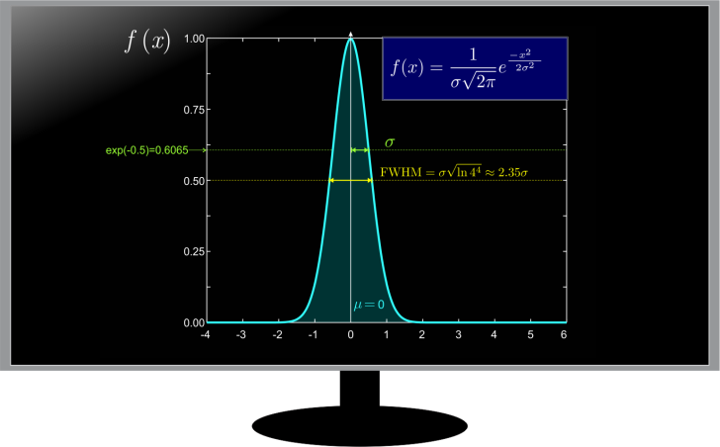
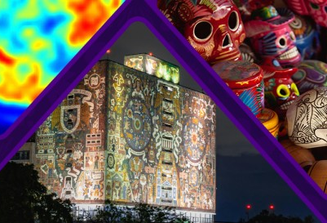

Espectroscopía gamma IEEE-NPSS School on Nuclear Instrumentation and Applications for Society 3-5 diciembre 2025, Ciudad de México
Dr. Héctor Alva Sánchez
halva@fisica.unam.mx
Instituto de Física, UNAM

Slide 2
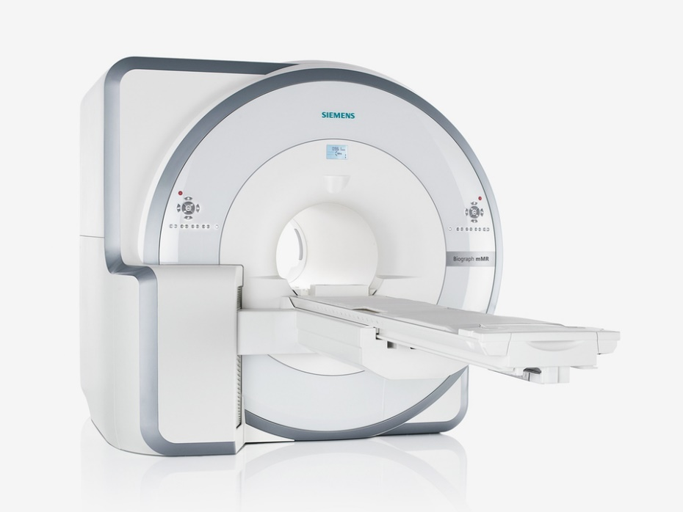
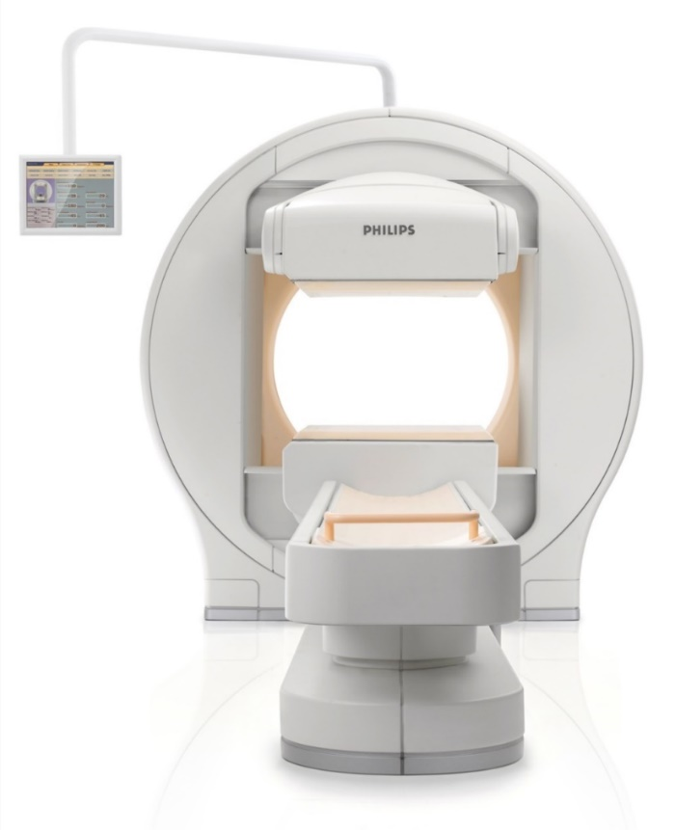

Detectores en Medicina Nuclear
Detectores medicina nuclear:
Contar el número de eventos detectados
Determinar la posición de interacción: imágenes
Indicar de qué energía son: espectroscopía gamma
PET/CT
SPECT

Slide 3
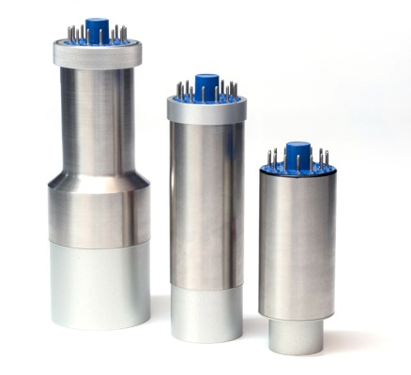
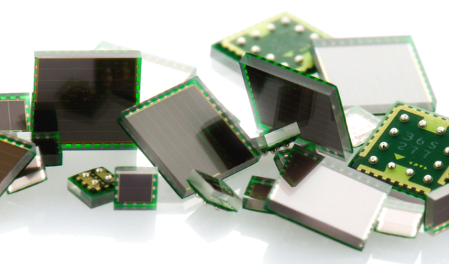
Detectores en Medicina Nuclear
Formados por cristales centelladores inorgánicos acoplados a fotodetectores (PMTs y SiPM)
Detección de gammas de 140.5 keV (^{99m}Tc), fotones de aniquilación de 511 keV
ρ y Z alto para favorecer el efecto fotoeléctrico
Luminosidad alta y tiempo de decaimiento de centelleo cortos – importante para detección en coincidencia

Slide 4
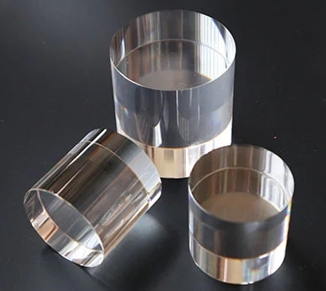

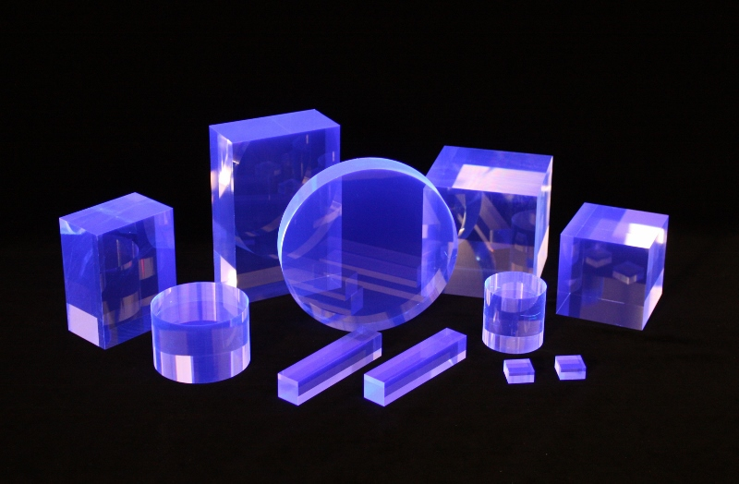
Centelladores
BGO
Son materiales que brillan después de la interacción de la radiación ionizante
El método más antiguo para detectar radiación y partículas
Orgánicos – el centelleo es una propiedad de las moléculas, no importa la forma química (sólido, líquido, gas): partículas (neutrones, muones)
Inorgánicos – Cristales con impurezas (activadores)
Plásticos centelladores

Slide 5
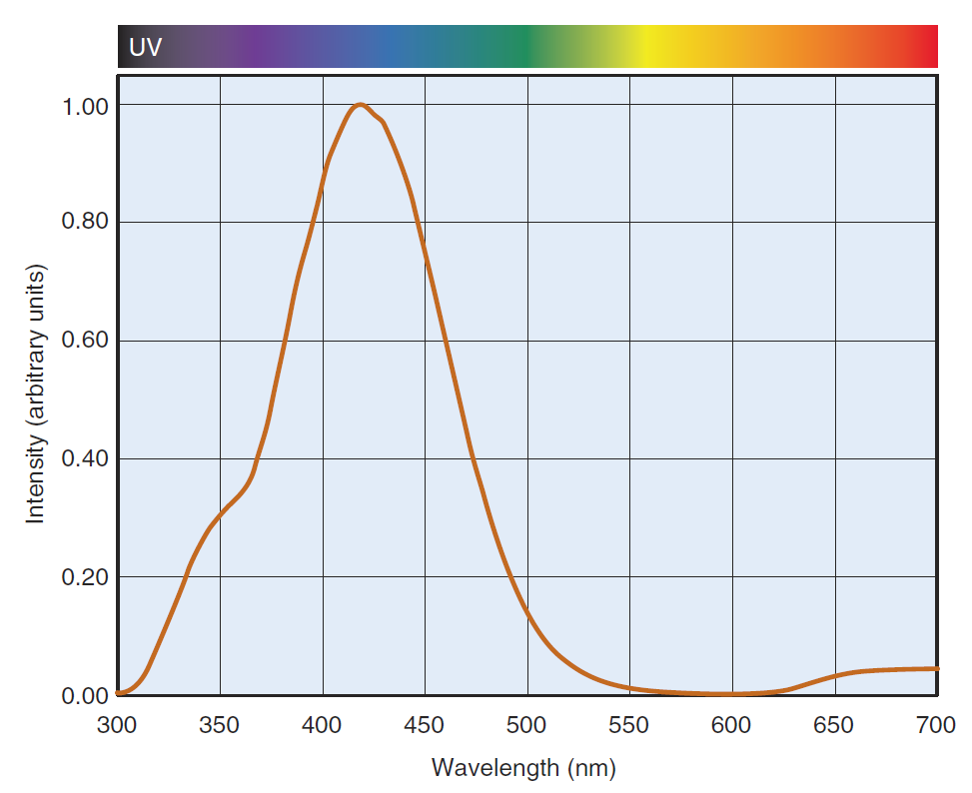
Cristales centelladores
Son materiales que brillan después de la interacción de la radiación ionizante
La luz generalmente se emite en un espectro continuo: desde UV hasta el visible
La luz se emite debido a la recombinación de los electrones (liberados durante la ionización) con centros de recombinación o luminiscentes (impurezas en el cristal: Tl, Cs)
Los centros de recombinación tienen una vida media de 20-500 ns
Espectro de emisión
NaI:Tl

Slide 6
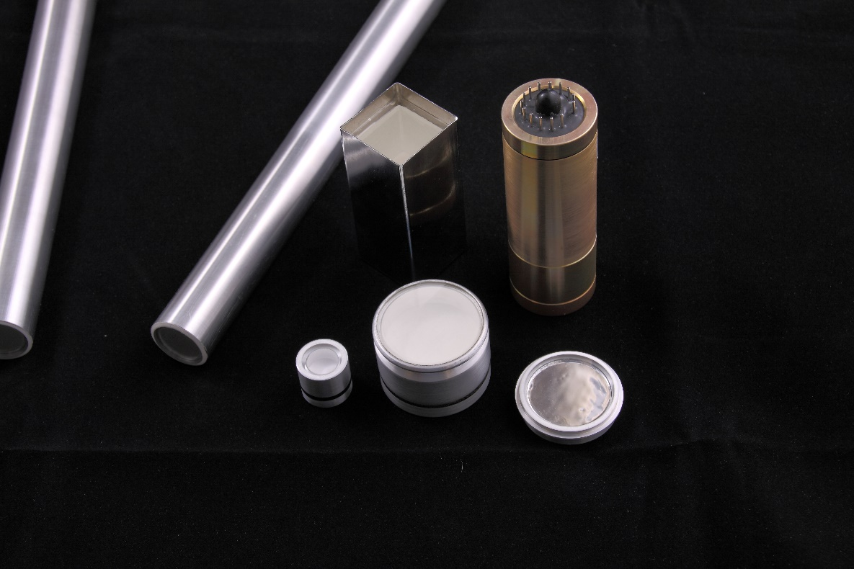
Elección de un cristal centellador
Eficiencia para detectar la radiación
Composición elemental – número atómico efectivo alto para favorecer efecto fotoeléctrico
Densidad física alta
Luminosidad (brillo) alto y proporcionalidad
Espectro de emisión (longitud de onda) e índice de refracción – acoplamiento con fotodetectores
Tiempo de decaimiento corto (tasas de conteo altas y detección en coincidencia)
Higroscópico, costo, tamaño, etc.
NaI:Tl

Slide 7
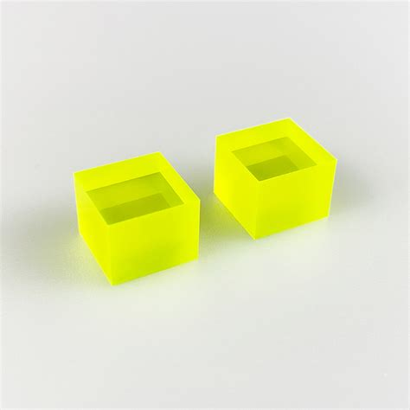
Detectores de centelleo
No toda la energía de la radiación incidente se convierte en luz de centelleo: disipación como vibraciones y finalmente en calor
En muchos centelladores el número de fotones emitidos durante el centelleo es proporcional a la energía depositada por la radiación ionizante
Se producen de 100s a 1000s de fotones de centelleo por cada gamma que interactúa
LuAG:Ce

Slide 8
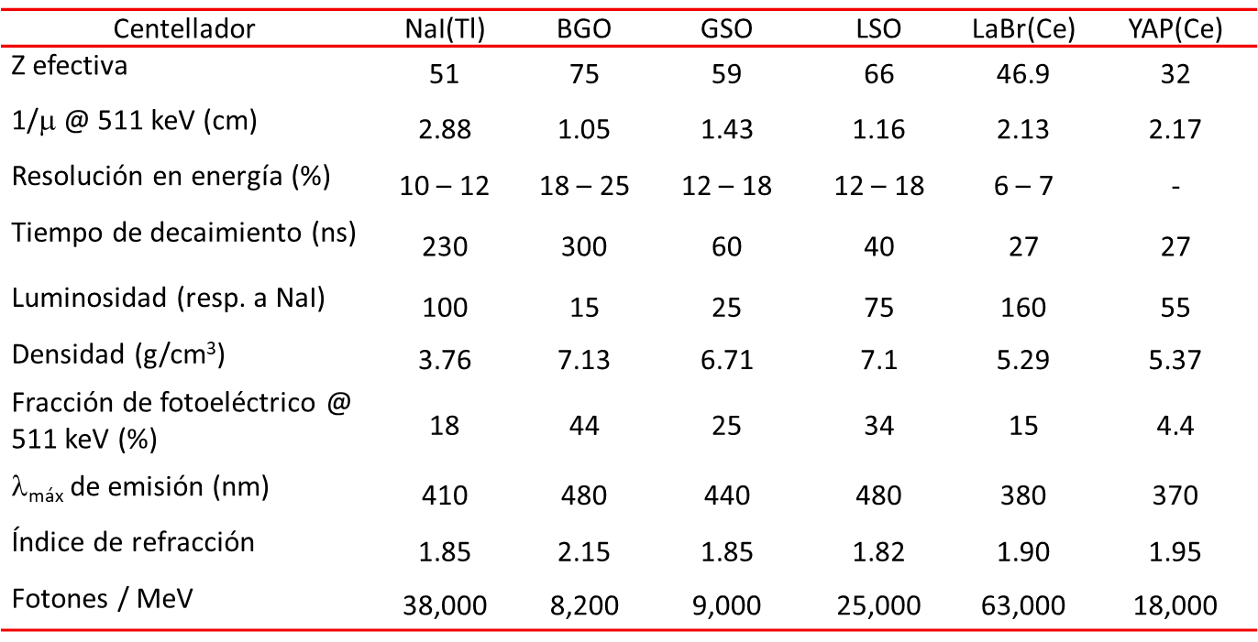
Propiedades físicas de cristales centelladores

Slide 9
¿Qué es la espectroscopía gamma?
Un espectro en energía es un histograma de amplitudes de pulsos de un detector
Entre mayor es la energía depositada, mayor es la amplitud del pulso (más luz)
¡Los detectores se tienen que calibrar!
Un buen detector distingue “correctamente” la energía depositada por la radiación incidente

Slide 10
¿Por qué es importante la espectroscopía gamma?
Conocer la energía de los fotones detectados permite seleccionar (discriminar) a los eventos con base en la energía depositada
Permite eliminar a los fotones dispersados (en el paciente, en el gantry, en los detectores)
Ventanas en energía
Los fotones dispersados: interacción por efecto Compton – cambio de dirección y de energía

Slide 11
Espectros en energía
Detector ideal
Interacciones:
Fotoeléctrico
Dispersión Compton
hν
Intensidad
E

Slide 12
Espectros en energía
Detector ideal
Interacciones:
Fotoeléctrico
Dispersión Compton
hν
Intensidad
hν’
E

Slide 13
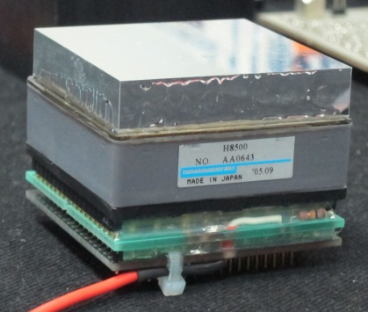
Espectros en energía
Detector ideal
Detector real
Interacciones:
Fotoeléctrico
Dispersión Compton
Interacciones:
Fotoeléctrico
Dispersión Compton
Respuesta en energía del detector:
¡Resolución en energía!
hν
Intensidad
hν’
E

Slide 14
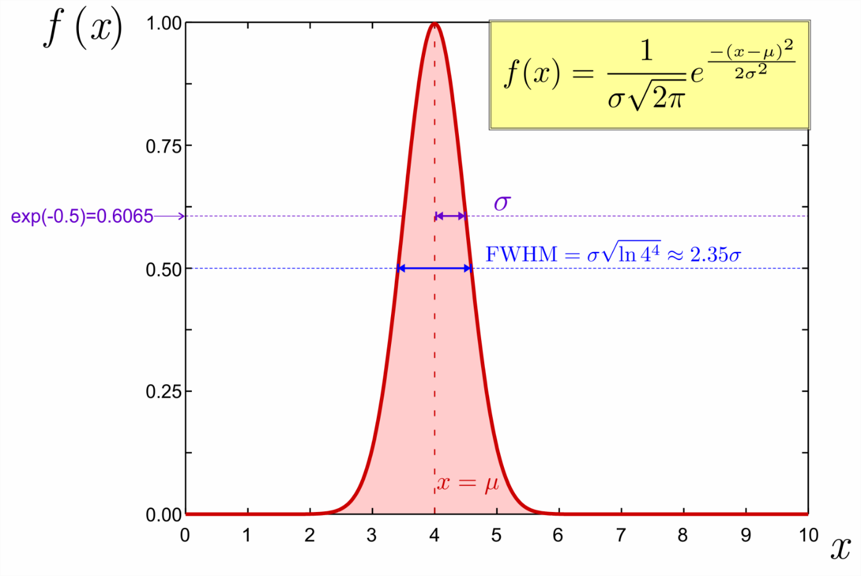
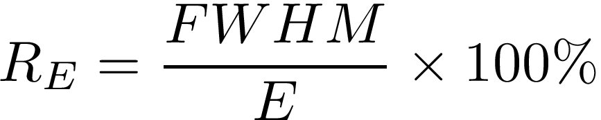
Resolución en energía
Es una medida de qué tan bueno es el detector para distinguir la energía de los fotones detectados.
Depende de la combinación cristal centellador + fotodetector
Se define como:
Entre menor es la resolución en energía (más delgado es el fotopico), mejor es el detector

Slide 15

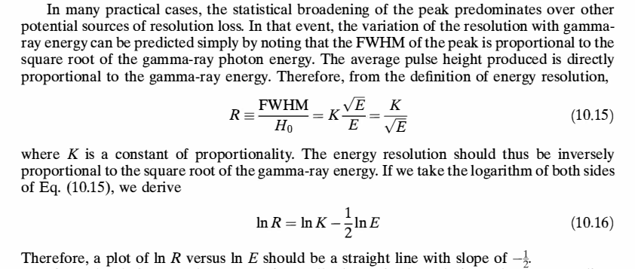
Resolución en energía
La resolución en energía ¡depende de la energía! Si el detector sigue la estadística de Poisson tiene la forma, con K una constante (Tomado de Knoll (2010) 4ª edición, página 345):

Slide 16
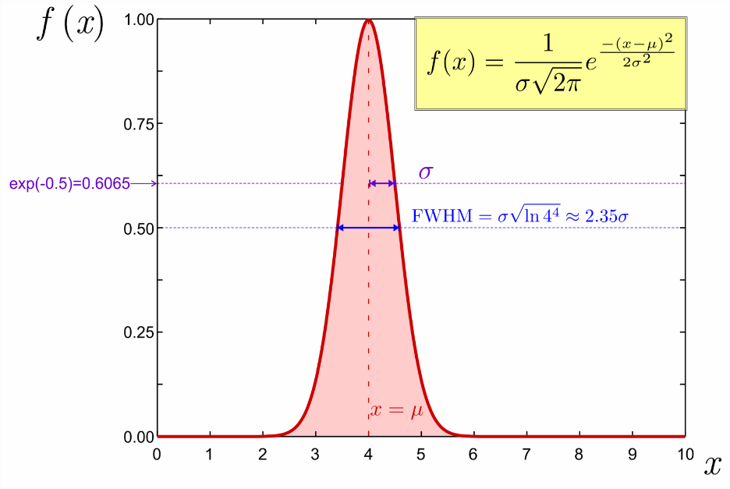
Ajuste de función Gaussiana
De aquí σ=15.26/√2
FWHM=2.35σ=2.35×10.79=25.36
R_{E}=(25.35/402.1)×100%= 6.3%
Función gaussiana:
f(x) = a₁*exp(-(x-b₁)²/2c₁²)
Coeficientes:
a₁ = 4618
b₁ = 402.1
c₁ = 15.26
R_{E}=6.3%
16

Slide 17
Número de canales (bins) en el espectro

Slide 18
Estructura de los espectros
18

Slide 19



Cristal centellador + PMT

Slide 20
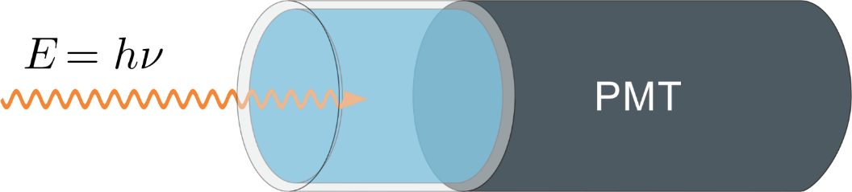
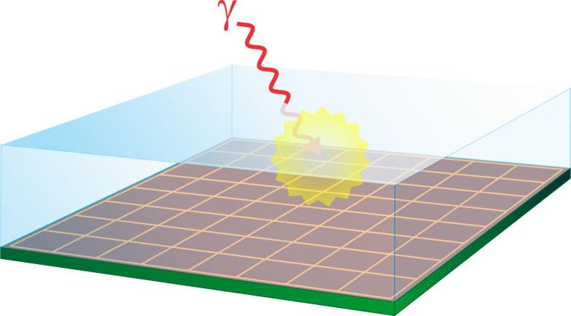
Detectores de centelleo
Centellador + PMT
Centellador + SiPM array o PS-PMT
(Importante para hacer imágenes en Medicina Nuclear)

Slide 21

Absorción fotoeléctrica
En el efecto fotoeléctrico se deposita toda la E= hν
El cristal brilla proporcional a E= hν
Contribuye al fotopico en el espectro
E=hν

Slide 22
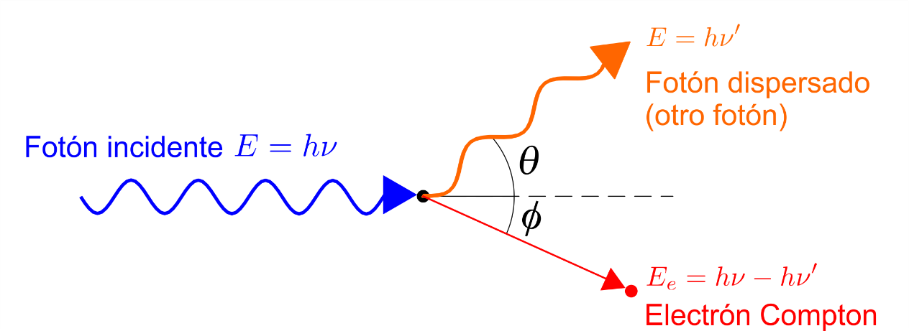

Dispersión Compton: absorción completa
El fotón dispersado deposita su energía en el cristal
El cristal brilla proporcional a E=hν
Contribuye al fotopico en el espectro

Slide 23
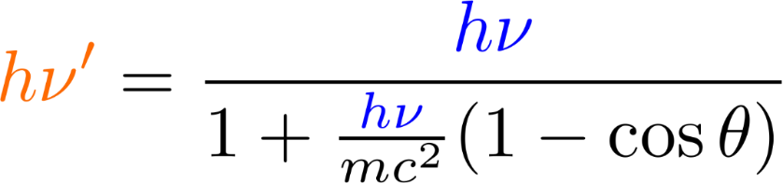

Dispersión Compton
El fotón dispersado puede escapar
Se deposita únicamente E_{e}
El cristal brilla proporcional a E_{e}
E_{e}=hν − hν’
E=hν
Continuo Compton

Slide 24

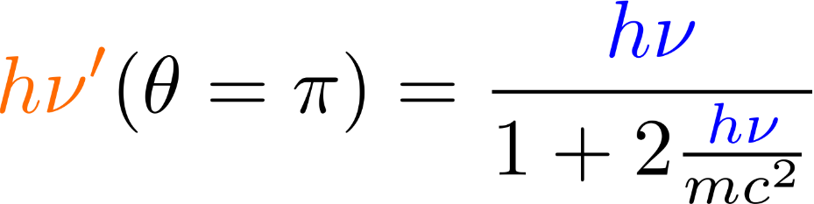

Restrodispersión en el cristal: Hombro Compton
Se detecta al electrón Compton
Se deposita únicamente E_{e}=hν − hν’
El cristal brilla proporcional a E_{e}
Energía mínima del fotón dispersado (se escapa)
Energía máxima del electrón Compton
Corresponde al hombro Compton
Continuo Compton

Slide 25
Restrodispersión en otro material (backscattered peak)
Se detecta el fotón retrodispersado
Se deposita únicamente hν’
El cristal brilla proporcional a hν’
Energía mínima del fotón dispersado
Energía máxima del electrón Compton
Pico de retrodispersión
Continuo Compton

Slide 26

Rayos X de escape
Después de un efecto fotoeléctrico (o Compton) se emite un rayo X que puede escapar del cristal
El cristal brilla proporcional a E−E_{k}
Contribuye a otro pico en el espectro a una energía por debajo del fotopico
Generalmente los rayos X que escapan son de la capa K de un átomo del cristal centellador

Slide 27
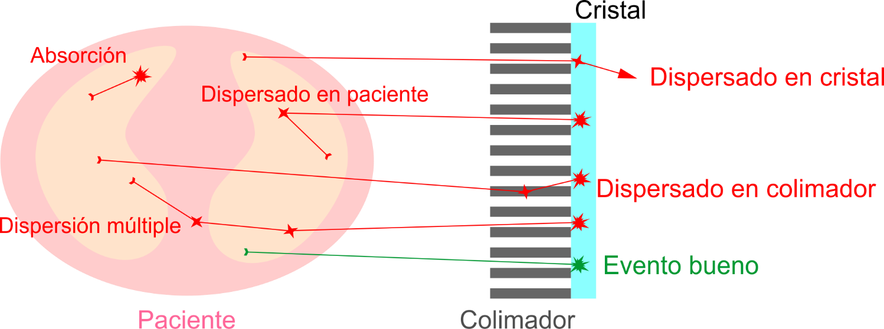
Atenuación y dispersión
Atenuación: pérdida de fotones primarios (absorción fotoeléctrica)
Paciente
Colimador
Dispersión: fotones que interactuaron Compton, cambió su dirección y E
Dispersión:
Paciente
Colimador
Cristal centellador
Eventos buenos:
Absorción fotoeléctrica en el cristal

Slide 28
Ejemplos de espectros simulados
28

Slide 29
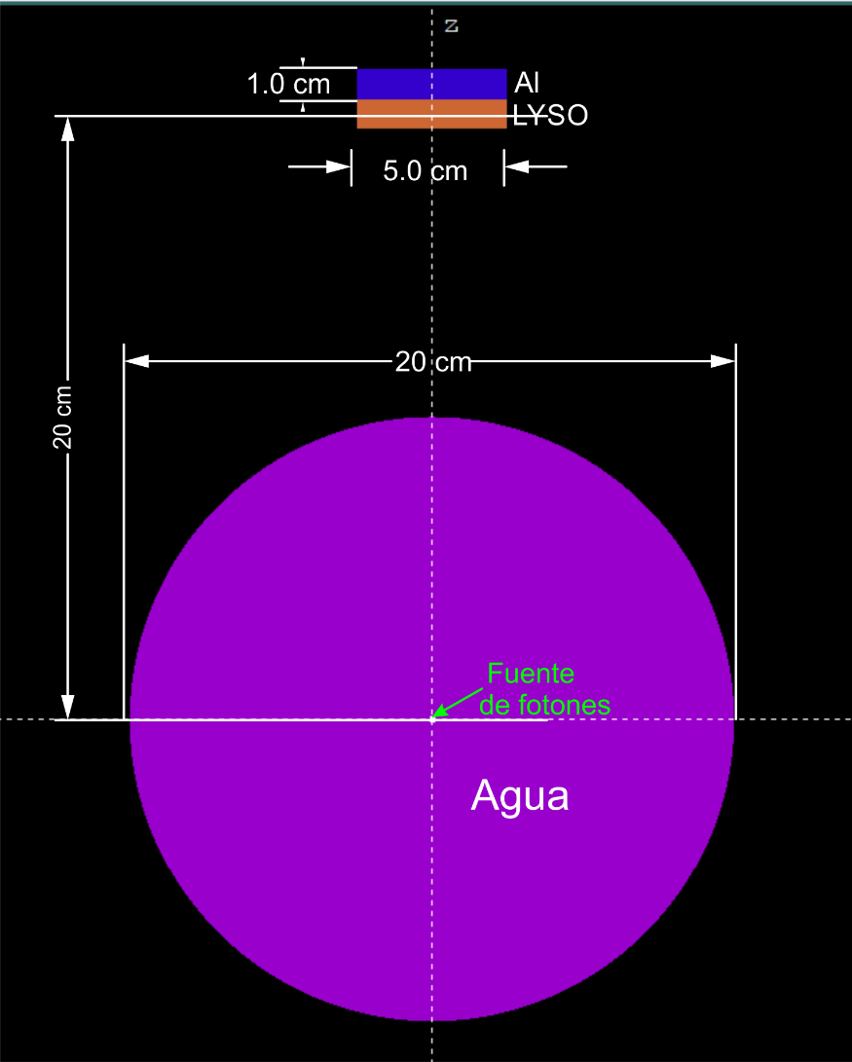
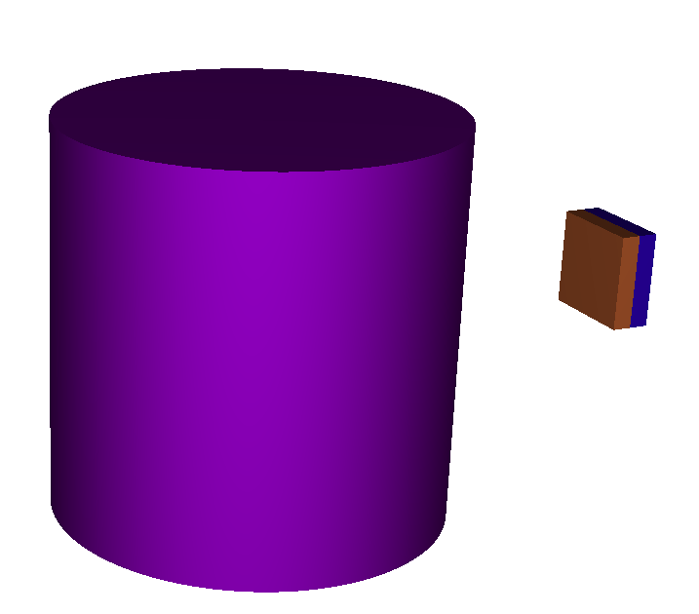
Simulación con PENELOPE: geometría
Detector LYSO
Agua
Vista 2D
Vista 3D

Slide 30
^{99m}Tc (140.5 keV) en aire
E = E_{ph} − E_{rayo X escape Lu}
E = 140.5 − 54 keV
= 86 keV
E = E_{ph} − E_{rayo X escape Lu}

Slide 31
^{99m}Tc (140.5 keV) en agua
Ventana en E
E_{ph} = 140.5 keV
R_{E}=17.9%
E = E_{ph} − E_{rayo X escape Lu}
E = 140.5 − 54 keV
= 86 keV
E = E_{ph} − E_{rayo X escape Lu}
Dispersión
múltiple
Dispersión

Slide 32
Fotones de aniquilación (511 keV) en aire
E_{ph} = 511 keV
Hombro
Compton=340.1 keV
Hombro
Compton
E_{Bks}=170.3 keV

Slide 33
Fotones de aniquilación (511 keV) en agua
Ventana en E
E_{ph} = 511 keV
R_{E}=10.6%
Dispersión
Hombro
Compton=340.1 keV
Hombro
Compton
E_{Bks}=170.3 keV

Slide 34
Ejemplos de espectros reales
34

Slide 35
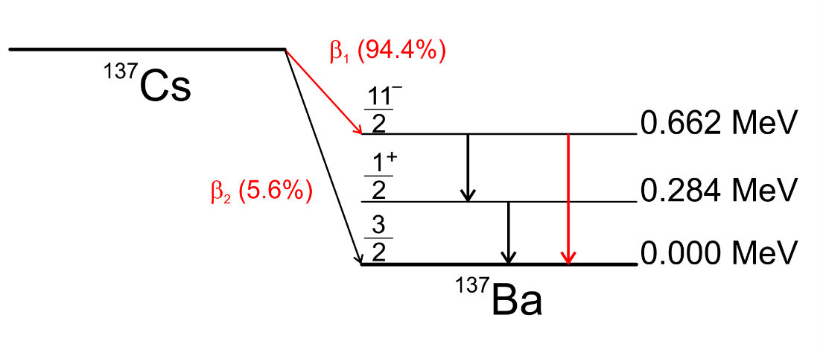
Espectro de ¹³⁷Cs
662 keV
R_{E}=6.1%
E_{Bks}=184.3 keV
Ec=477.3 keV

Slide 36
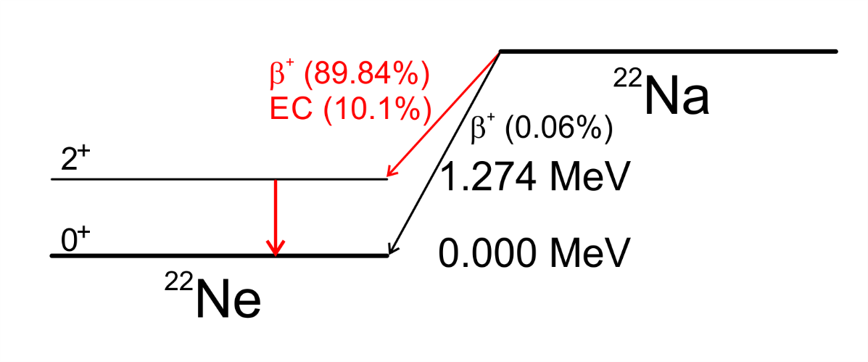
Espectro de ²²Na
Umbral
511 keV
E_{Bks}=170.3 keV
E_{Bks}=212.8 keV
R_{E}=7.6%
Ec=340.1 keV
R_{E}=4.2%
La intensidad de los picos refleja:
La actividad de la fuente
La distancia fuente – detector
La eficiencia intrínseca!!
1274 keV
Ec=1061 keV

Slide 37

Atenuación exponencial
Recordar interacción catastrófica: o el fotón atraviesa o no atraviesa el material
Para un haz delgado (geometría de haz de lápiz):
N(x) es el número de fotones transmitidos, es decir, que lograron atravesar (salir) un espesor x del material

Slide 38
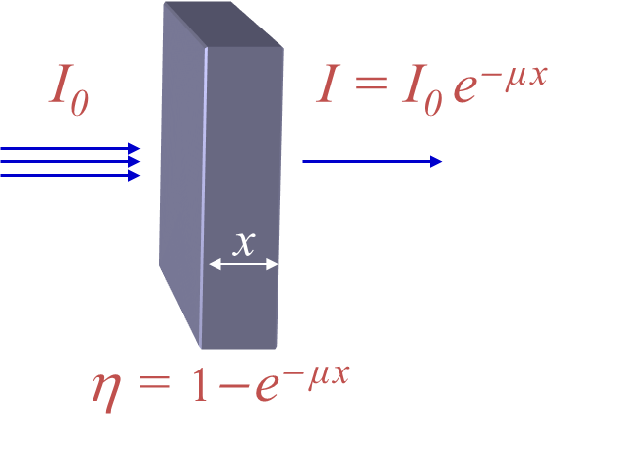

Eficiencia intrínseca
Los fotones que se quedan en el material son:
La fracción de fotones que se queda representa la eficiencia de detección de un material detector:

Slide 39
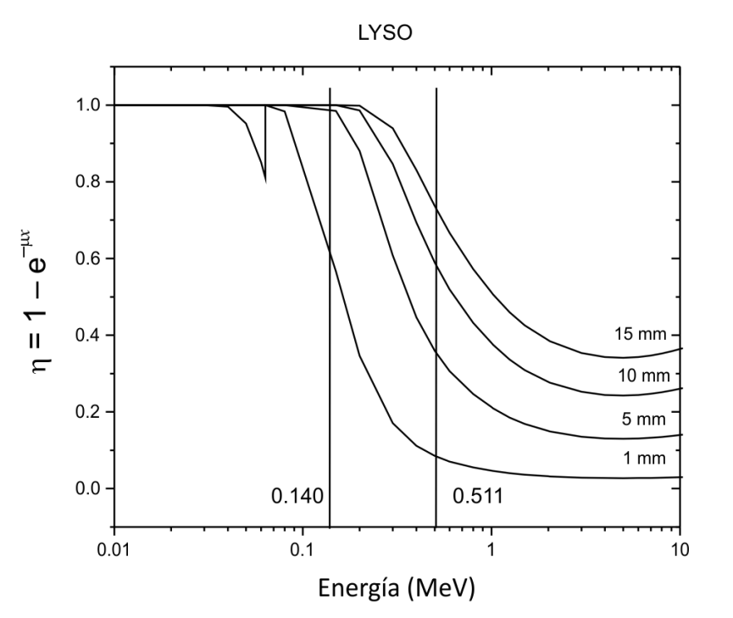

Eficiencia del centellador
Depende del material del centellador
Depende del espesor del cristal centellador
Depende de la energía de los fotones
Recordar que:

Slide 40
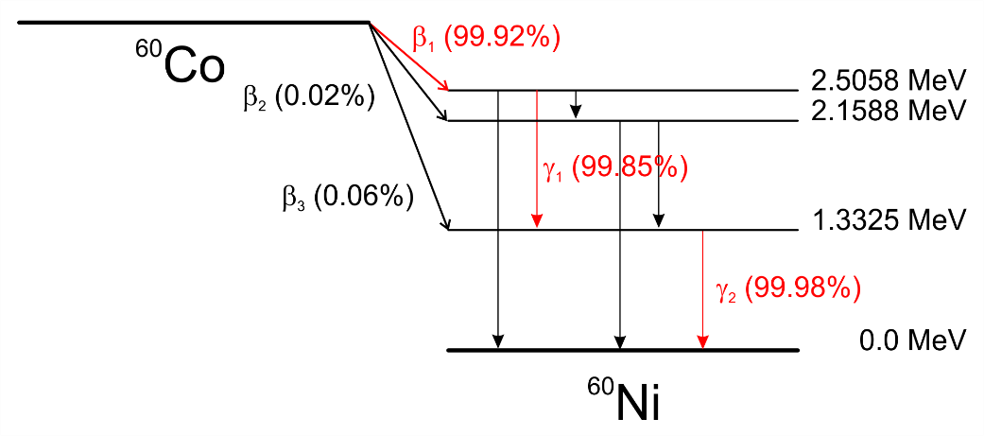
Espectro de ⁶⁰Co
Ec=963 keV
210 keV
214 keV
1173 keV
R_{E}=4.3%
R_{E}=4.6%
1333 keV
Ec=1118 keV

Slide 41
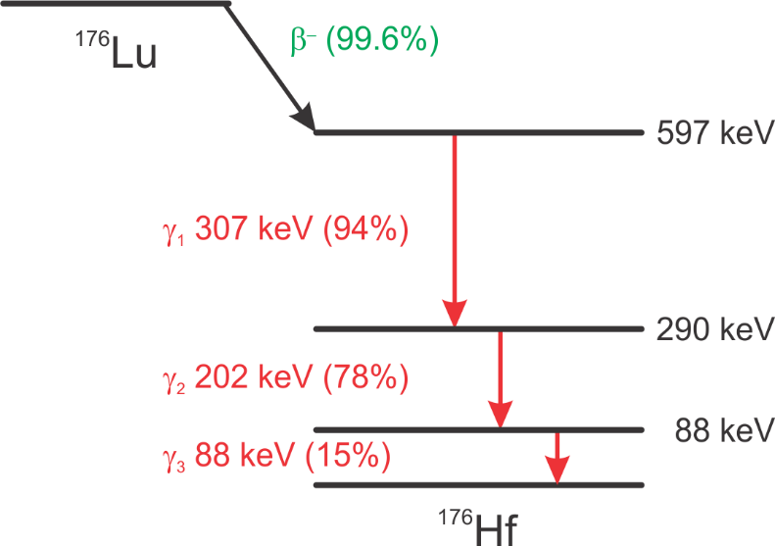
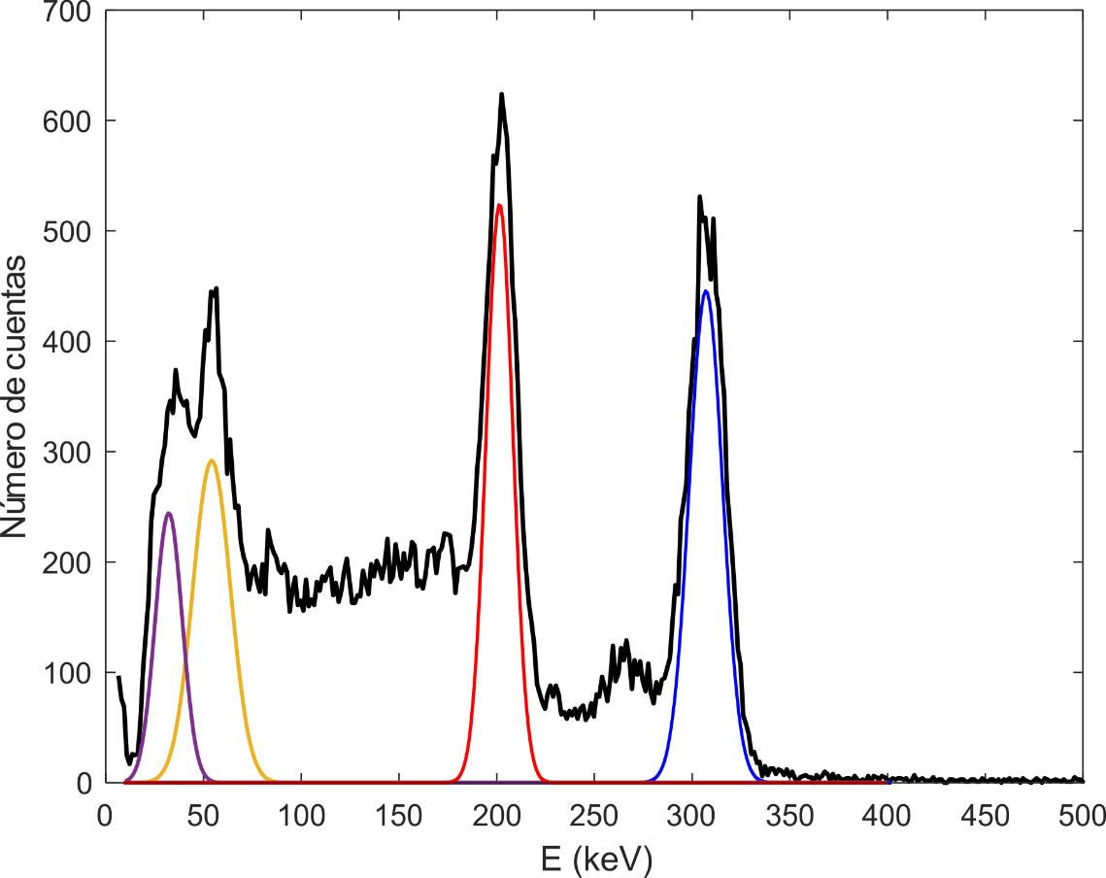
Espectro de ¹⁷⁶Lu
202 keV
R_{E}=8.0%
307 keV
54 keV
R_{E}=6.5%
88 keV
307−54 = 253 keV

Slide 42
Calibración del detector
E=m canal+b
m = 1.61 keV/canal
b = 16.08 keV
R=0.999
R_{E}(E)=aE^{b}
a = 308.5
b = −0.598 keV⁻¹

Slide 43
Resumen
Espectroscopía gamma es importante para identificar la E de los fotones
Ayuda a distinguir y eliminar eventos no deseados
Se requieren detectores de buena resolución en energía, R_{E}=R_{E}(E)
Ventanas en energía – eliminación de fotones dispersados
La intensidad de los fotópicos refleja la actividad (distancia) de la fuente y la eficiencia de detección

Slide 44

Espectroscopía gamma IEEE-NPSS School on Nuclear Instrumentation and Applications for Society
Dr. Héctor Alva Sánchez
halva@fisica.unam.mx
Instituto de Física, UNAM
Referencias:
“Radiation Detection and Measurement”, G. F. Knoll, 4ª edición (2010)
“Physics in Nuclear Medicine”, Simon R. Cherry, James A. Sorenson, Michael E. Phelps, 4ª edición (2012)
“The Essential Physics of Medical Imaging”, Jerrold T. Bushberg et al, 4ª edición (2020)

Slide 45
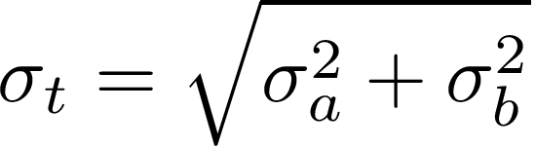
Suma en cuadratura/convolución de Gaussianas
45

